Slide 1
Oracle
Dalla base di dati all’integrazione con Spring-Boot

Slide 2


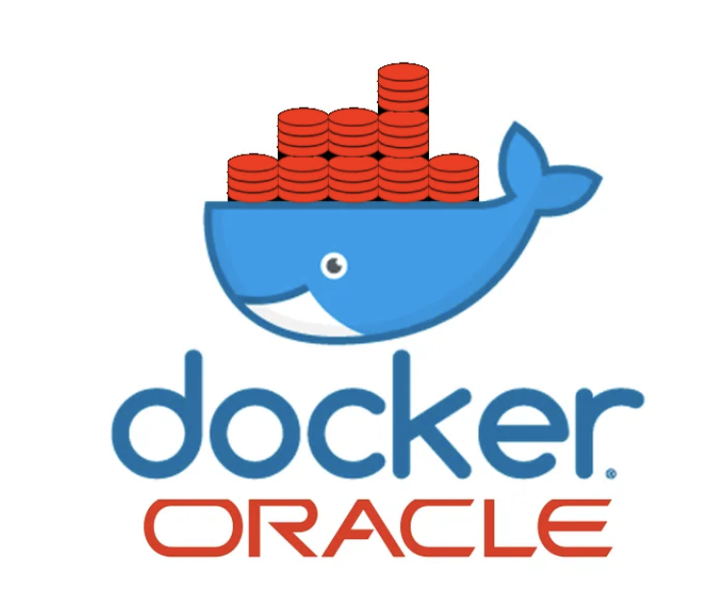
Cosa installare?
Docker
IntellijIDEA
Java

Slide 3
Come avviare su docker oracle
Andremo a sfruttare una versione containerizzata del suddetto DB

Slide 4
Come fare ?
Installare Docker se non è già presente. https://docs.docker.com/desktop/setup/install/windows-install
Da terminale PowerShell o Terminale linux eseguire il comando:
docker pull container-registry.oracle.com/database/express:latest
Tale comando ci permetterà di scaricare l’ultima versione del DB oracle. In caso di una versione specifica basterà sostituire latest con la versione richiesta.

Slide 5
Come fare
docker container create -it --name oracle-test -p 1521:1521 ` -e ORACLE_PWD=welcome123 container-registry.oracle.com/database/express:latest
Questo comando ha alcuni paramentri che servono a:
-it comando per creare una modalità interattiva poiché è la combinazione di 2 comandi –i (interactive) e TTY rende l’output leggibile e interattivo
--name nome del container che andremo a genarare dalla base scaricata precedentemente
-p reindirizzamento della porta interna a quella esterna nel nostro localhost
-e environment cioè la lista di parametri dell’environment del sistema del container in cui girerà il nostro db.
Infine il nome dell’immagine scaricata da cui partire per creare il container desiderato.

Slide 6
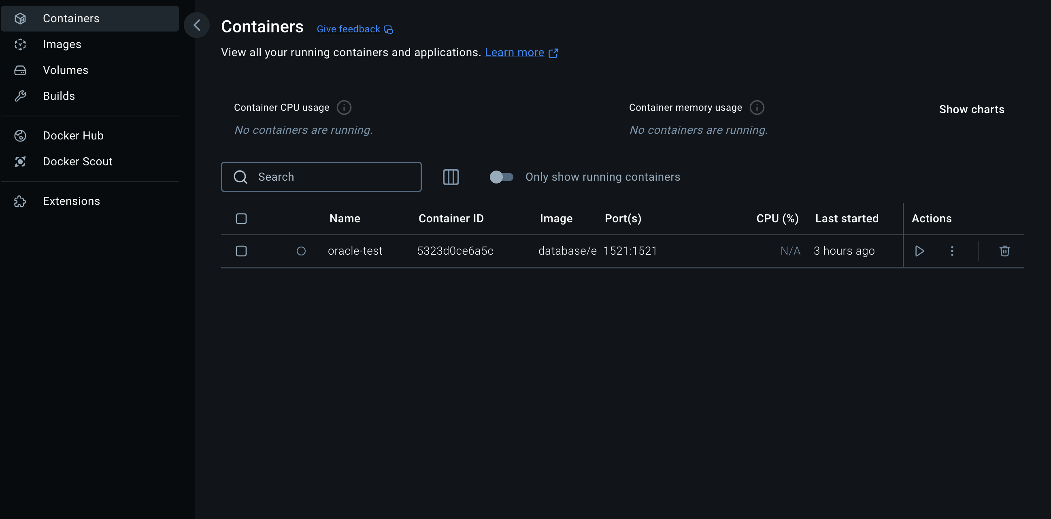
Come avviarlo ?

